Slide 1
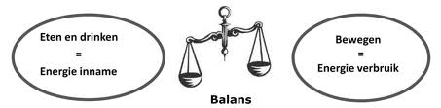
Eetadvies

Slide 2
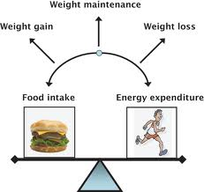
Waarom Energiebehoefte belangrijk?
De energiebalans bestaat uit twee delen.
1. energieverbruik / energiebehoefte.
2. energie-inname
Je valt af bij een negatieve Energiebalans

Slide 3
Factoren die Energiebehoefte beïnvloeden
1. Basaalmetabolisme of basaalstofwisseling
2. Energie voor voedselverwerking
3. Lichamelijke activiteit
+ 4. Omstandigheden die meer energie vereisen (bijv. Groeispurt bij kinderen, Zwangerschap en borstvoeding, Herstelperiode na ziekte, Topsport)
→ Vraagt om positieve energiebalans (geen aandacht voor in deze les!)

Slide 4
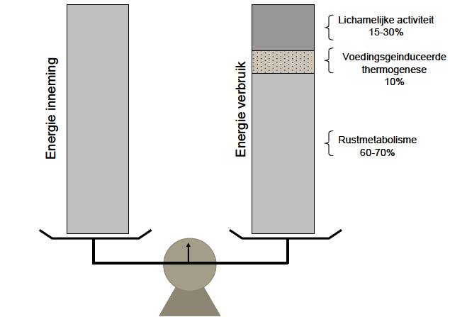
De balans: 3 factoren bepalen Energieverbruik

Slide 5
* Wat is het verschil tussen de spijsvertering en stofwisseling?
De spijsvertering is de vertering van het voedsel – het fijnmaken van het eten dat we eten.
De stofwisseling (metabolisme) vindt pas plaats ná de vertering.
Bij de stofwisseling worden voedingsstoffen omgevormd tot andere stoffen.

Slide 6
1. basaalstofwisseling
Energiegebruik in volkomen rust nodig voor ademhaling, hartslag en bloedsomloop.
Ongeveer 2/3 van totale energiegebruik.
Zonder lichamelijke activiteit en 12-14 uur na de laatste maaltijd bij een neutrale temperatuur van circa 25 °C.
Spijsvertering* staat stil en stofwisseling* staat op laag niveau. (*Verschil?)
Ruststofwisseling wordt vaak als synoniem gebruikt voor de basale stofwisseling → Toch zijn dit twee verschillende begrippen!
Bij de ruststofwisseling is men niet nuchter, en zit er dus voedsel in het maag darmkanaal wat energie kost.

Slide 7
1. Basale stofwisseling
Afhankelijk van??
Leeftijd (groei /ontwikkelingsfase)
Geslacht
Gewicht
Lichaamssamenstelling!
Lichaamsoppervlak
Koorts /stress
! Meest bepalend is:
De Vetvrije Massa = (lichaamsgewicht - vetmassa)
Vetvrije massa = actieve celmassa (spieren, botten, organen, lichaamsweefsel)

Slide 8
1. Basale stofwisseling berekenen
Er zijn diverse methodes en formules.
Dure tijdrovende methodes → de geproduceerde warmte of zuurstofverbruik per etmaal analyseren.
Daarnaast zeer eenvoudige en bruikbare formule:
Basaal stofwisseling = 24 x kg Vetvrijemassa*
*Vetvrijemassa = (lichaamsgewicht - vetmassa)
=meest verantwoordelijk voor basaalstofwisseling

Slide 9
2. Energie voor voedselverwerking
De afbraak van voedingstoffen kost energie.
De gemiddelde voeding in Nederland verhoogt de basale stofwisseling met 10%
RUSTSTOFWISSELING = Basale stofwisseling + Energie voor voedselverwerking (=10%)

Slide 10
3. Lichamelijke activiteit
Mate van lichamelijke activiteit invloed op energiebehoefte.
Bij energiebehoefte van lichamelijke activiteit gaat het om een globaal gemiddelde (want lichamelijke activiteit verschilt uur voor uur en dag voor dag…)
Hiervoor wordt uitgegaan van een bepaalde leefstijl met een bepaalde PAL waarde.
De PAL-waarde (Psyical Activity Level) geeft het niveau van de fysieke activiteit aan bij een specifieke leefstijl.

Slide 11
PAL-waarden =physical activity level
Het is de factor waarmee de ruststofwisseling vermenigvuldigd moet worden om het 24-uurs energieverbruik te berekenen.
Ofwel:
Energiebehoefte = ruststofwisseling x PAL-waarde

Slide 12
3. Lichamelijke activiteit (extra info)
Naast de gemiddelde PAL-waarden is van verschillende activiteiten ook bekend hoeveel energie ze vragen.
De het energiegebruik per activiteit is afhankelijk van het lichaamsgewicht en de tijdsduur. Daarom uitgedrukt in kcal of kJ per kg lichaamsgewicht per uur.
Voor de ruststofwisseling kun je dan Slapen = 0,9 kcal/kg/uur nemen.
Voor en nadeel van deze methode t.a.v. de berekening met PAL-waardes?

Slide 13
Samenvatting:
Berekenen totale Energiebehoefte
Hanteren in casussen!!
RUSTSTOFWISSELING = Basale stofwisseling + Energie voor voedselverwerking (=10%)
Energiebehoefte = ruststofwisseling x PAL-waarde

Slide 14
Voorbeeld Energiebehoefte berekening
Basale stofwisseling
72kg x 24= kcal =1728
SDW 10%= 173 kcal
Lichamelijke activiteit
Ruststofwisseling x PAL-waarde 1,8
1901 x 1,8 = 3421 kcal per dag

Slide 15
Casus Ramon Schoenmakers
Individueel:
-bereken energiebehoefte Ramon
Geef Ramon een advies
Bespreek je advies in je groepje
Kom tot een gezamenlijk advies voor Ramon

